Slide 1

Histórias da IBPV
Somos uma igreja filha do esforço missionário da PIB Curitiba

Slide 2
Nome da IBPV
vós também, quais pedras vivas, sois edificados como casa espiritual para serdes sacerdócio santo, a fim de oferecerdes sacrifícios espirituais, aceitáveis a Deus por Jesus Cristo. I Pe 2:5

Slide 3
Primeira reunião – agosto de 1995
Local: Rua dos Cravos – Guanabara (apto Pr Anselmo)
Presentes: Pr Anselmo, Alessandra (esposa do pastor); Eliane e Chamano, Helenita; Judite e Hilário.

Slide 4
1ª mudança de endereço: setembro de 1995
Local: Rua Graciosa, esquina com a Rua Dr Arthur Costa – Guanabara
Membros: mais de 20.
Início do trabalho com surdos – Coral de Surdos (Maria, Geovani, Adriana Friese)

Slide 5
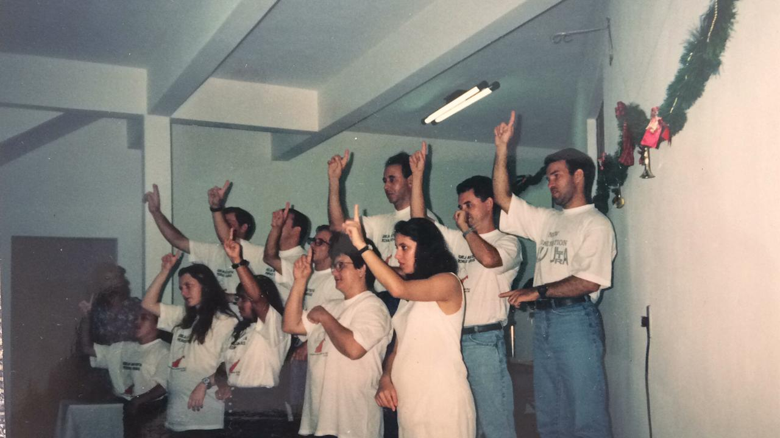

Slide 6
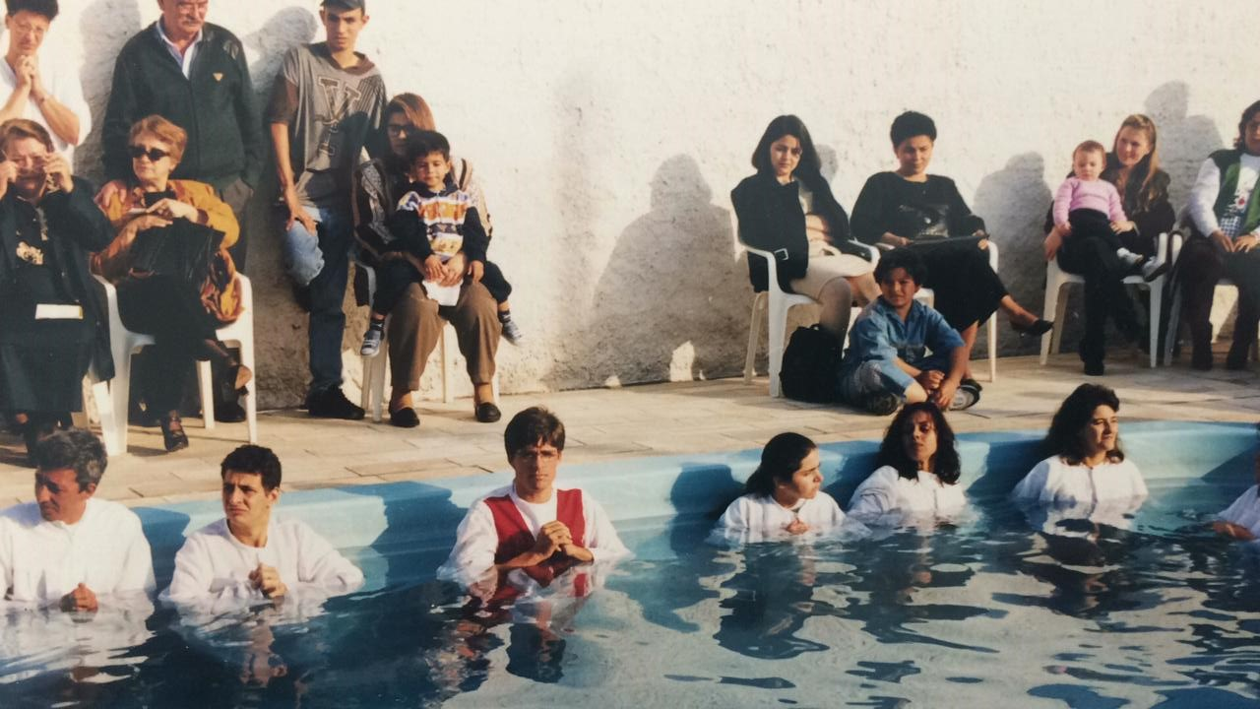
PRIMEIROS BATISMOS DE SURDOS - 1996

Slide 7
2ª mudança: 1996 – Rua Barbosa Rodrigues – Guanabara (03/08/96 Pr Paschoal)
Primeiros Atletas de Cristo (Evandro, Luizinho, Marcos Paulo, Alciney, Daniel Tenório, Luís Fernando e Izidoro)

Slide 8
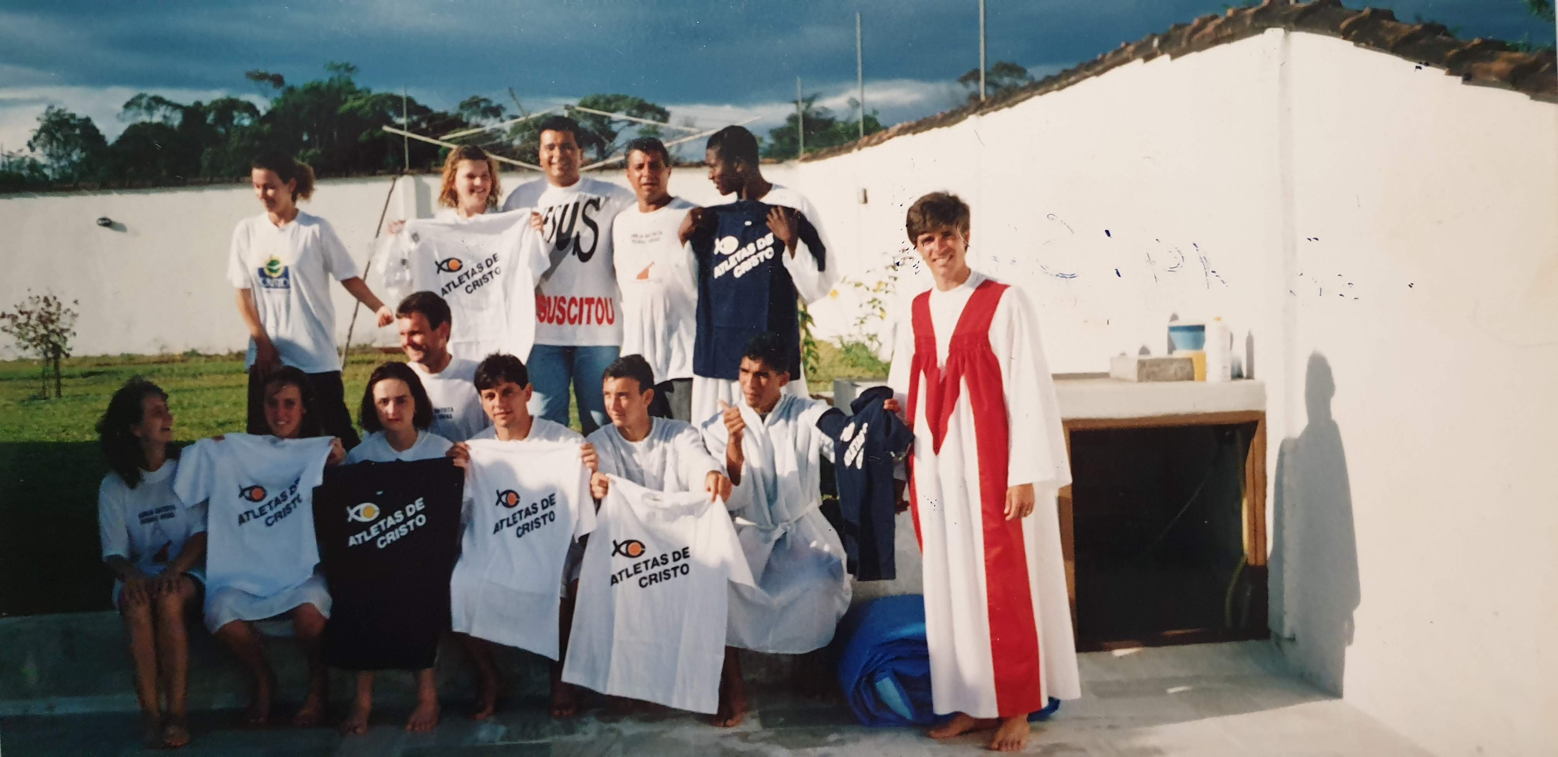
BATISMOS DE ATLETAS DE CRISTO - 1996

Slide 9
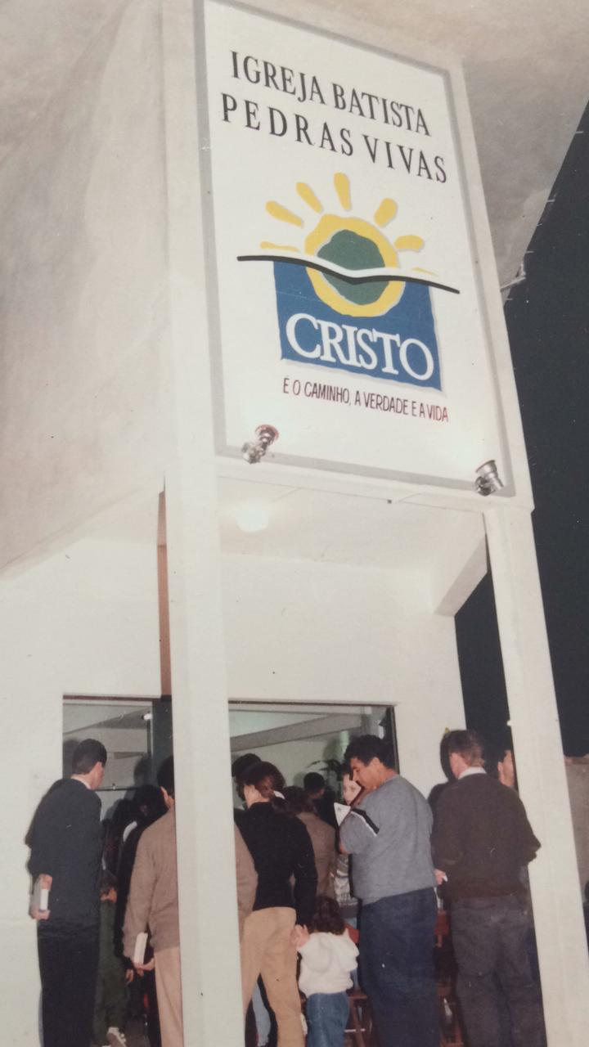
2º endereço
Rua Barbosa Rodrigues

Slide 10
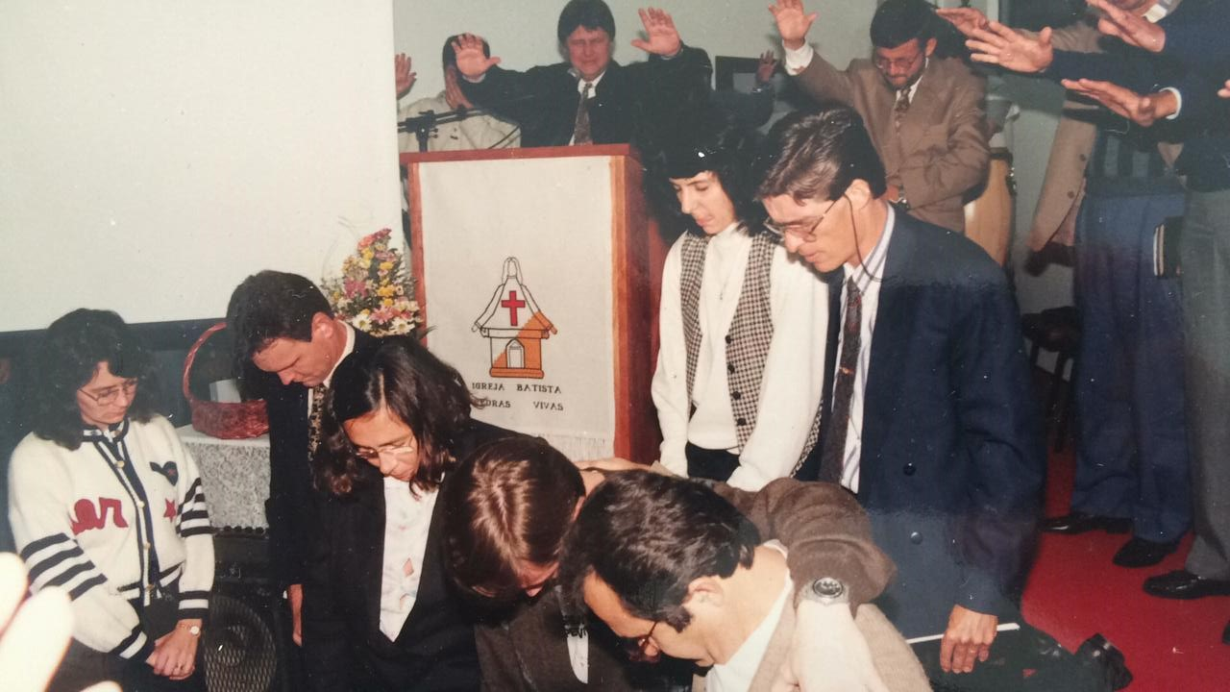
1ª Diretoria e Conselho

Slide 11
3ª mudança: 1998 – Rua Jurueba – Guanabara (endereço atual)
Compra de dois lotes e construção do pré-moldado.

Slide 12
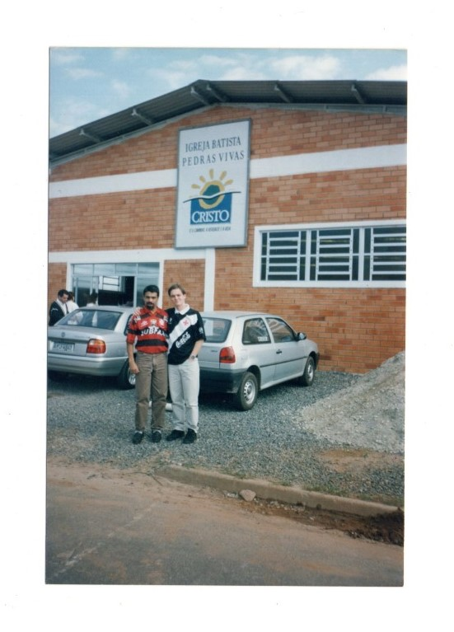

Slide 13
12/06/1999 - Organização da Igreja Batista Pedras Vivas
- Pr Paschoal Piragini Júnior – PIB Curitiba
- Pr Anselmo retorna para PIB Curitiba
- Pr César Augusto Corsete toma posse como pastor da IBPV

Slide 14
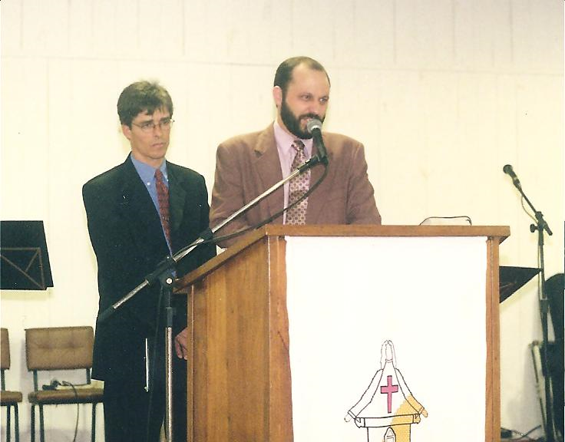
Pr Anselmo
Pr César

Slide 15
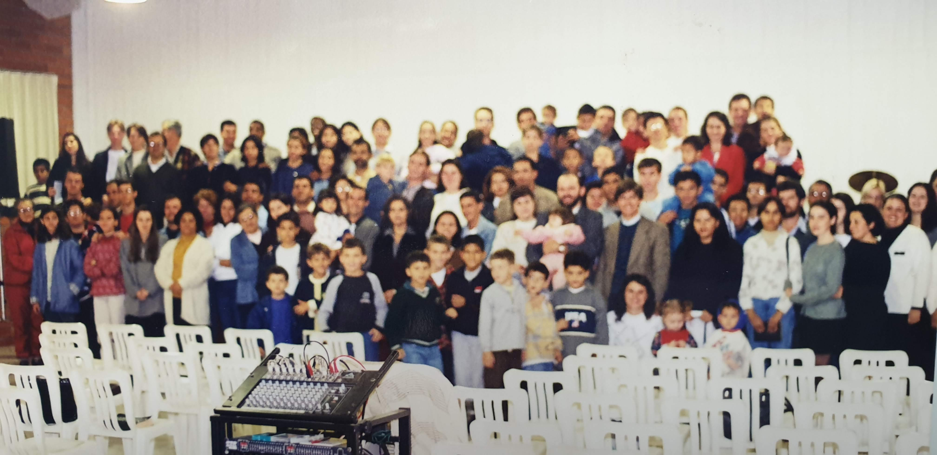
Membros Fundadores

Slide 16
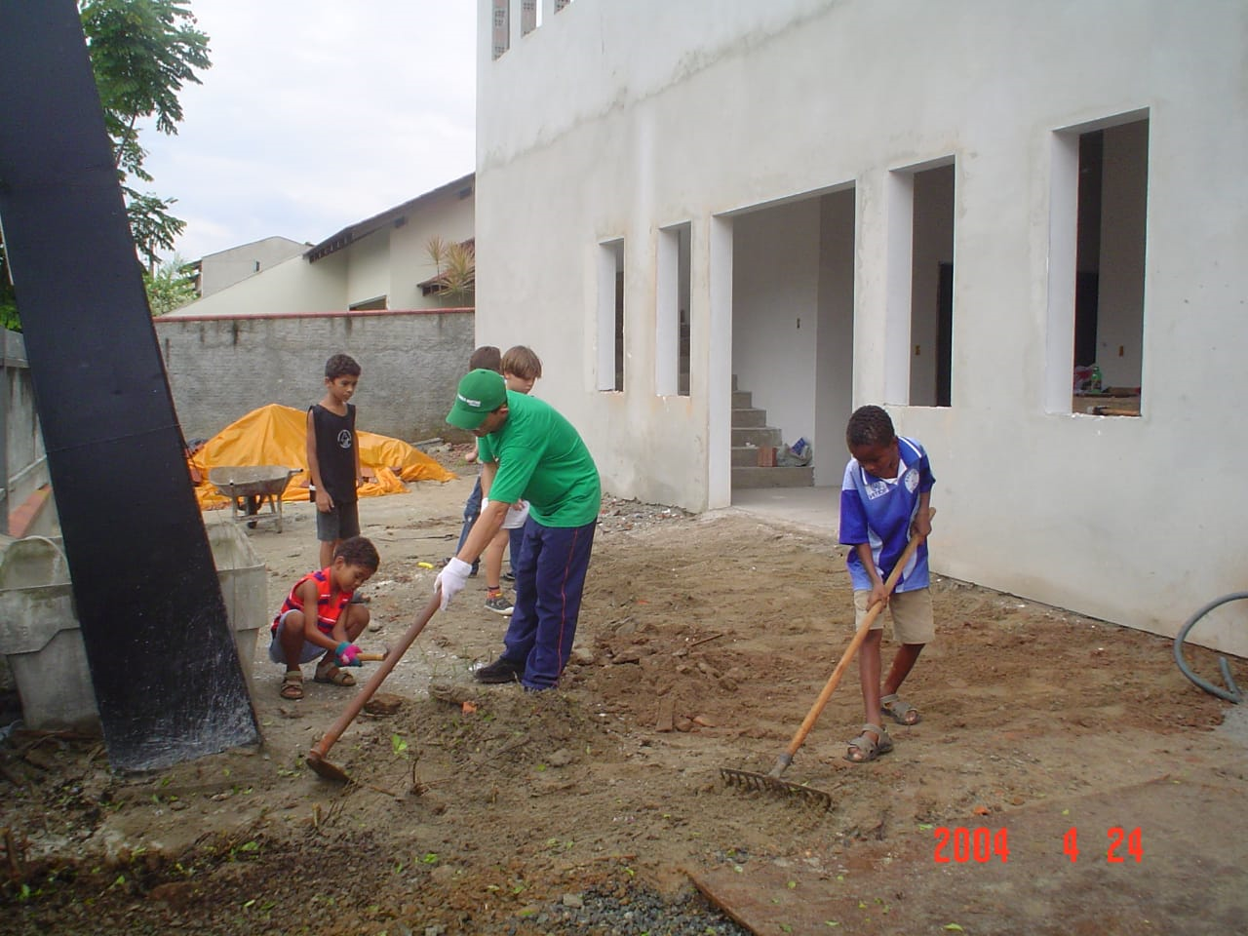
2005 é inaugurado o prédio de Educação Religiosa

Slide 17
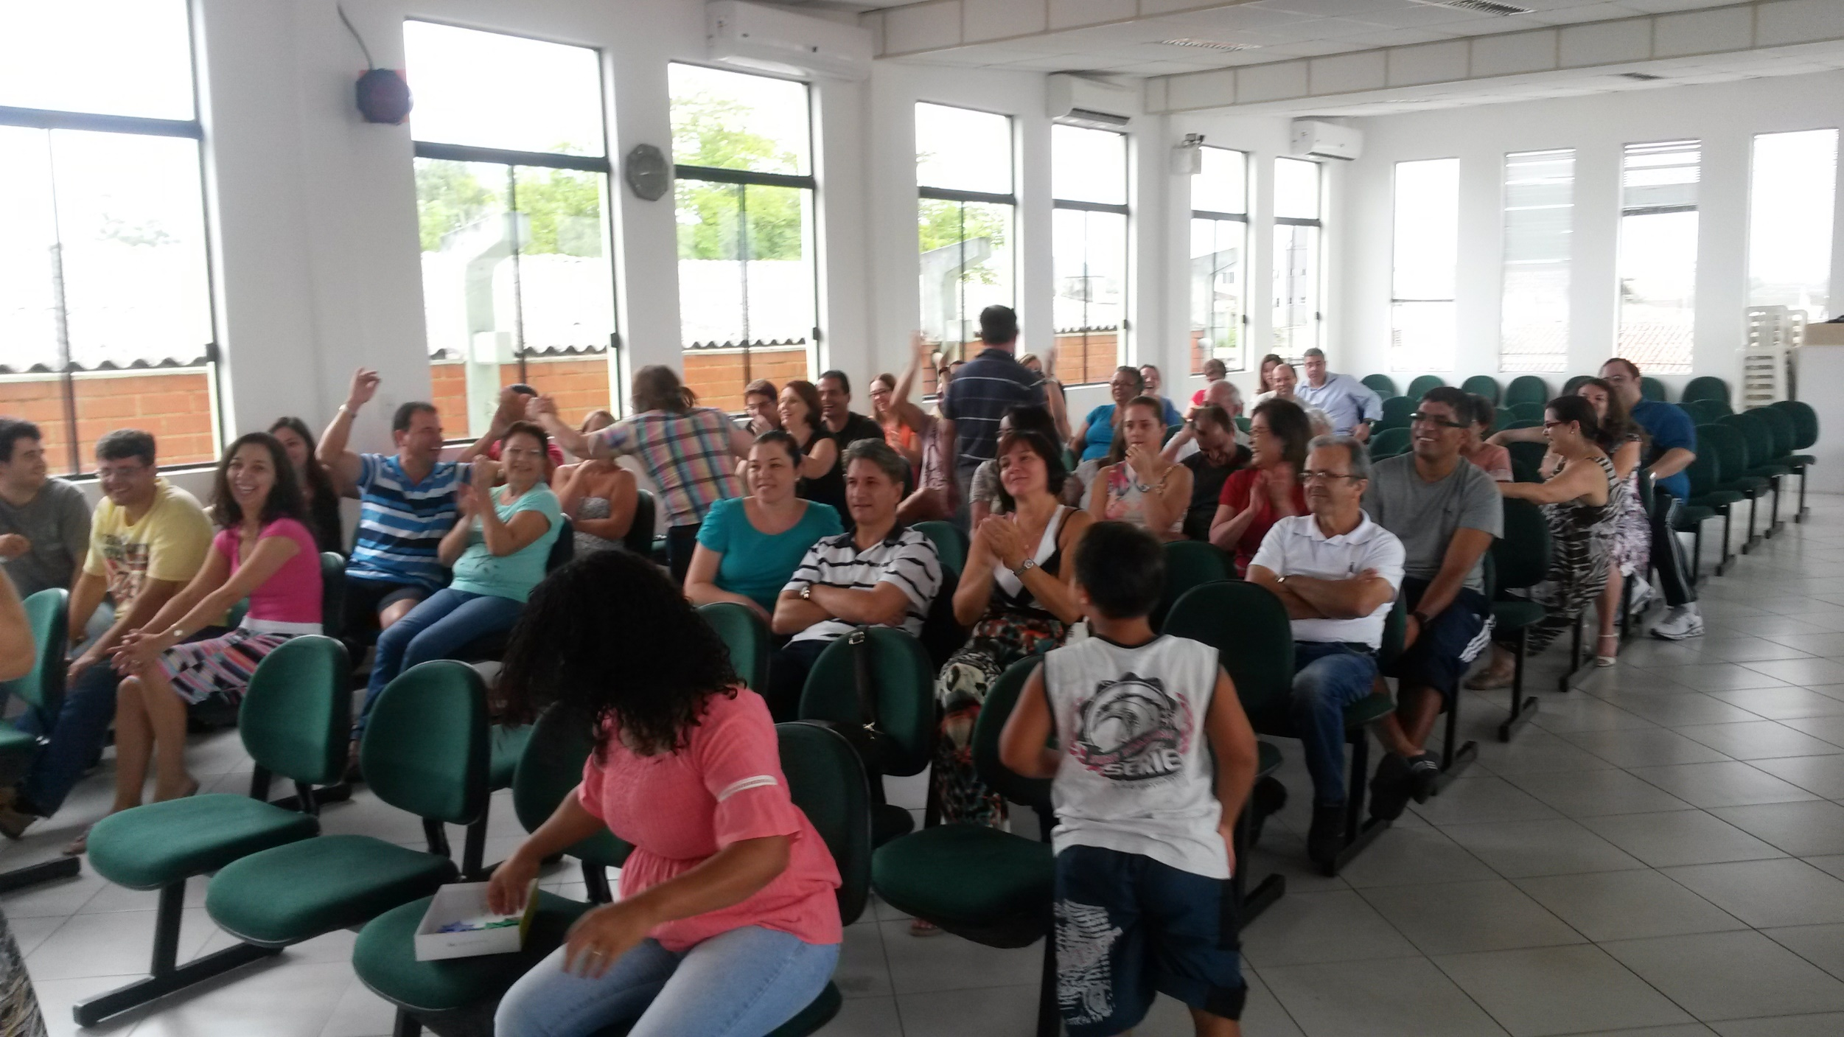
EBD

Slide 18
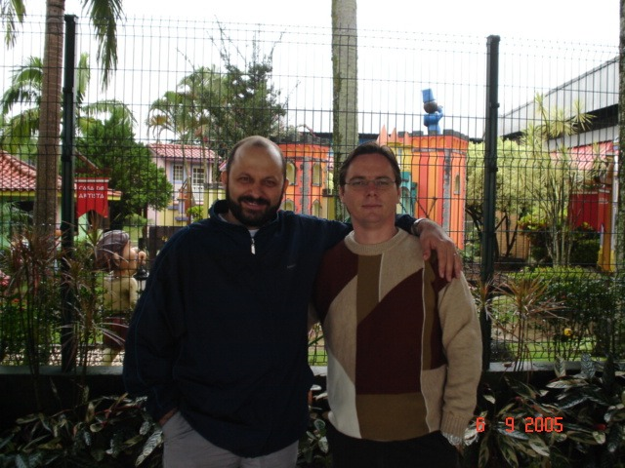
Pr César e Pr Klaus (auxiliar)

Slide 19
Pastores da IBPV
2010 – Saída do Pr César e posse do Pr José Carlos de Souza
2011 – Posse do Pr Carlos Alexandre de Souza Murtha (02/07/2011)
* 2013 – Pr Rodrigo de Campos Viana (pastor de Jovens e auxiliar)

Slide 20
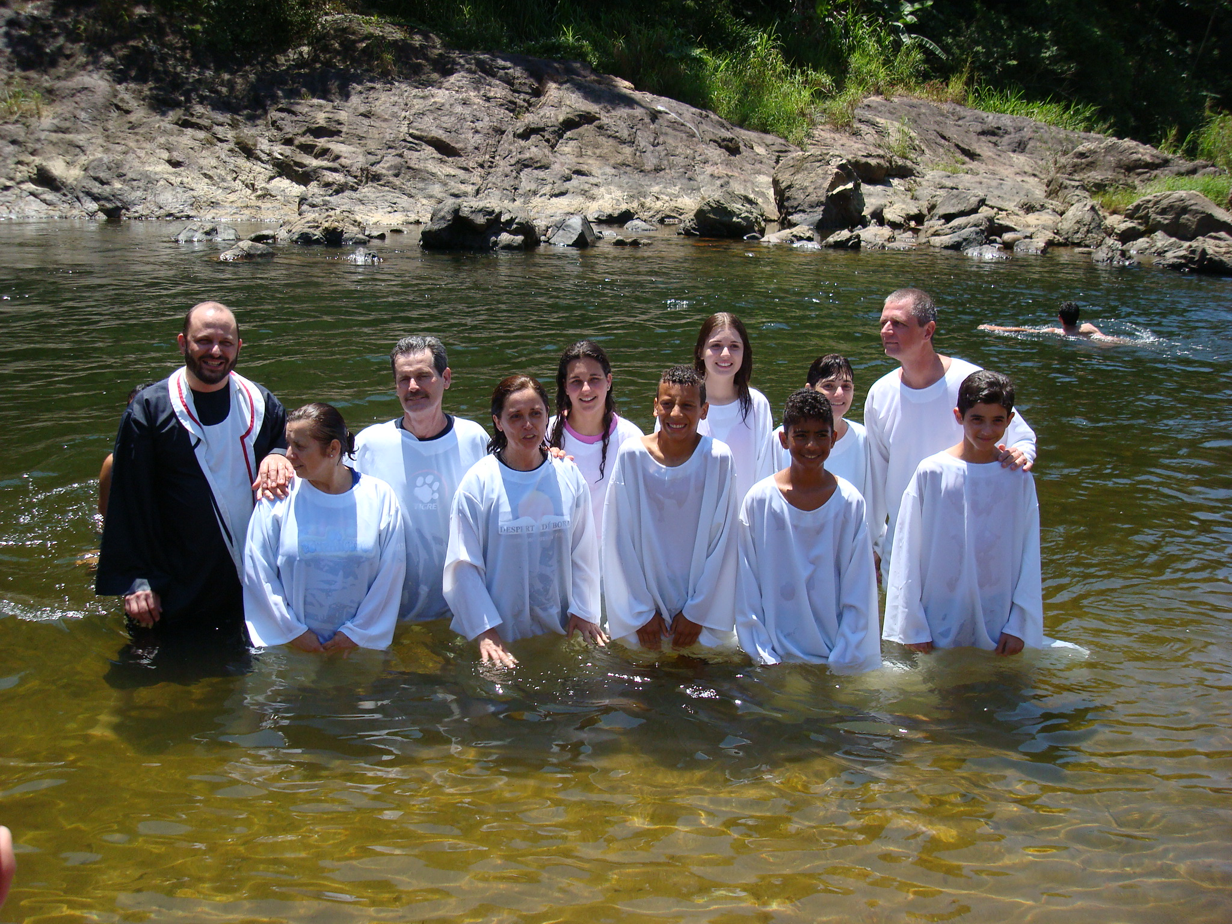
Batismos no Recanto do Davet

Slide 21
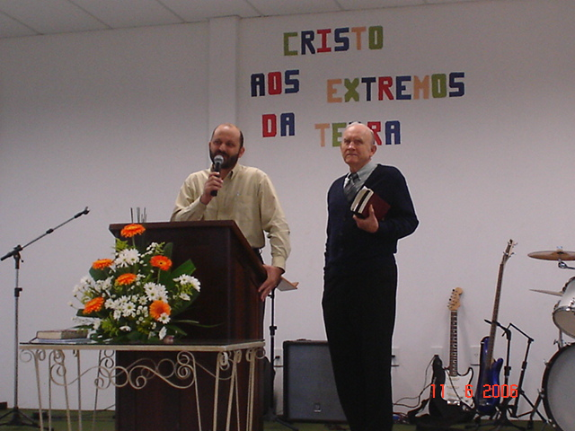
Pr Dr Russell Philip Shedd

Slide 22
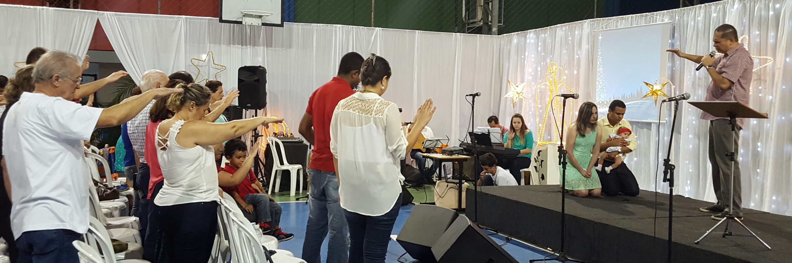
CONSAGRAÇÃO DO PR JASON E ESPOSA – Igreja Batista no Morro do Meio

Slide 23
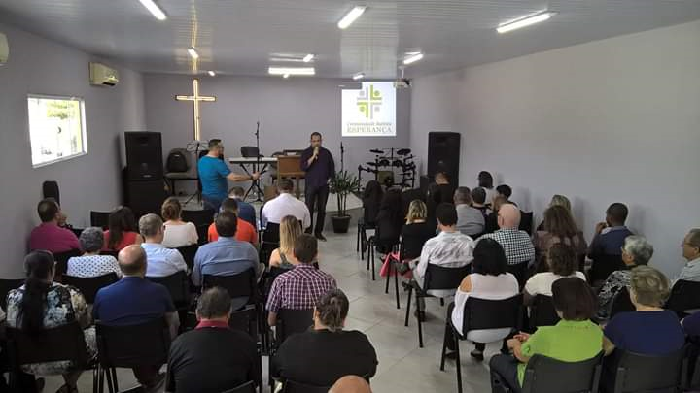
24 novembro de 2018 a Congregação do Morro do Meio foi organizada em igreja.

Slide 24
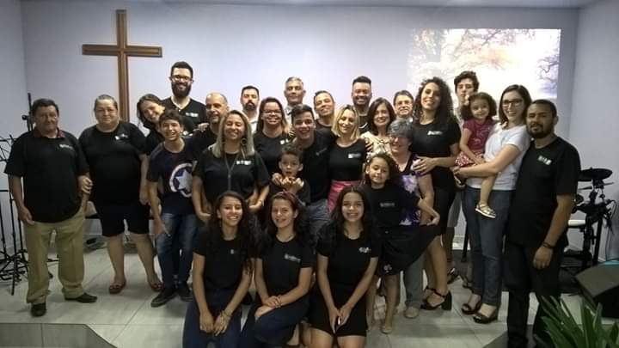
Comunidade Batista Esperança

Slide 25
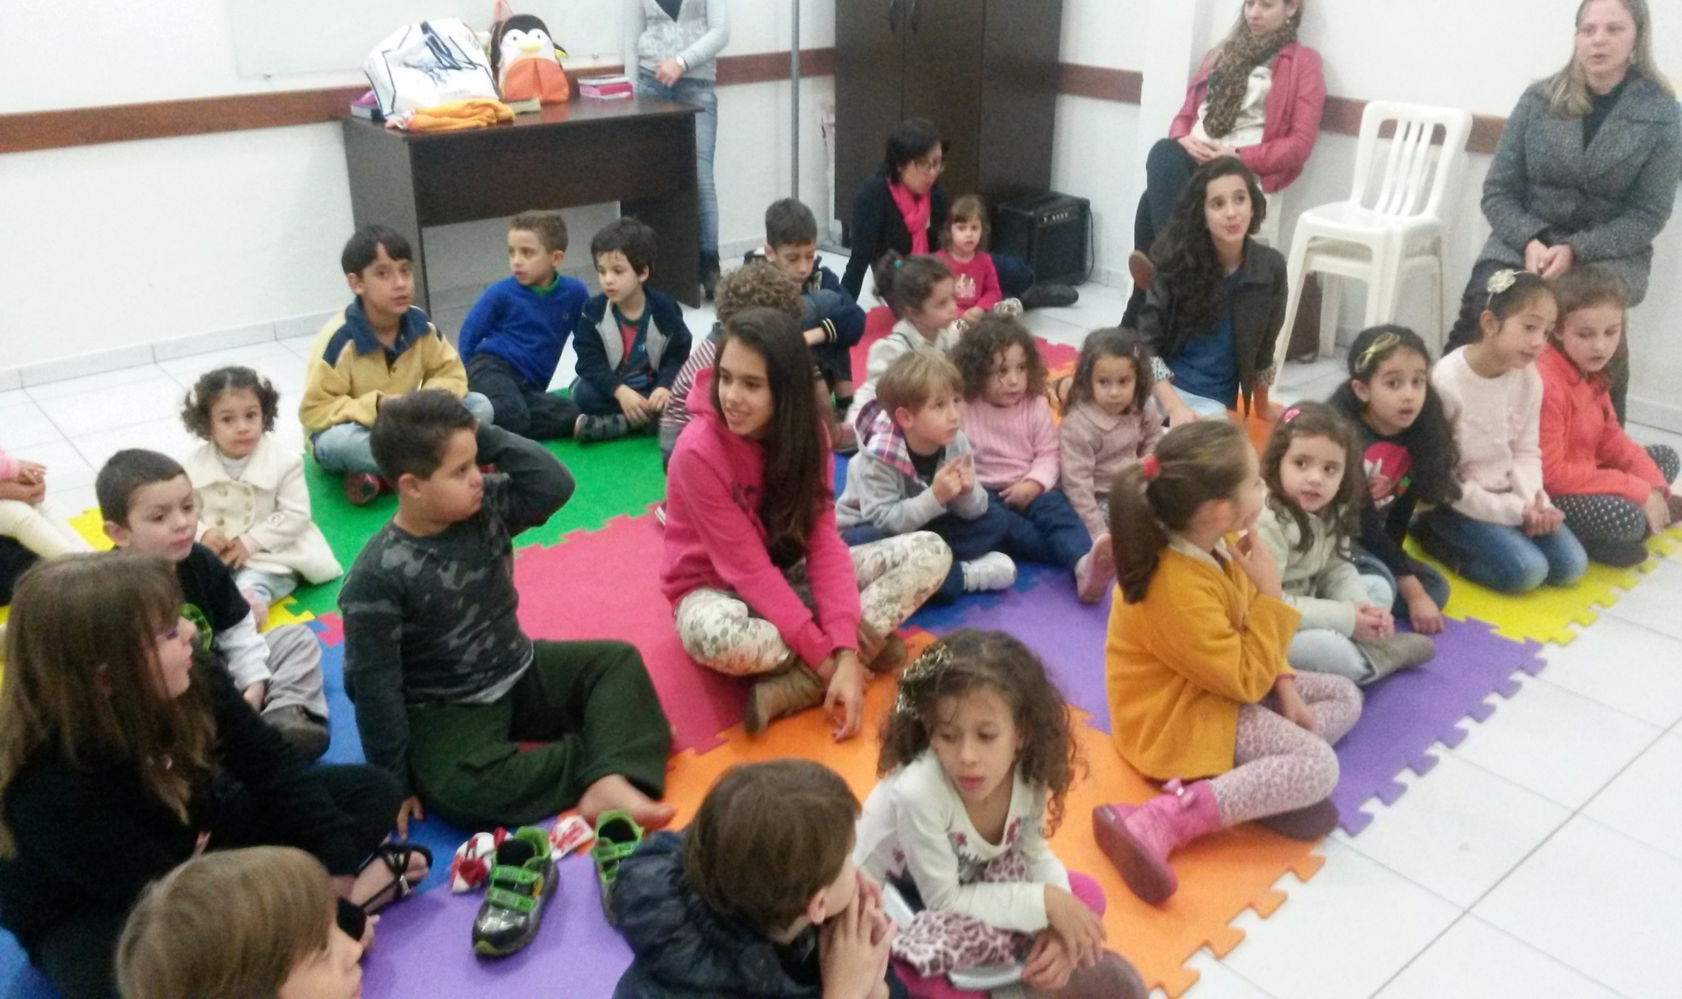
EBD Infantil

Slide 26
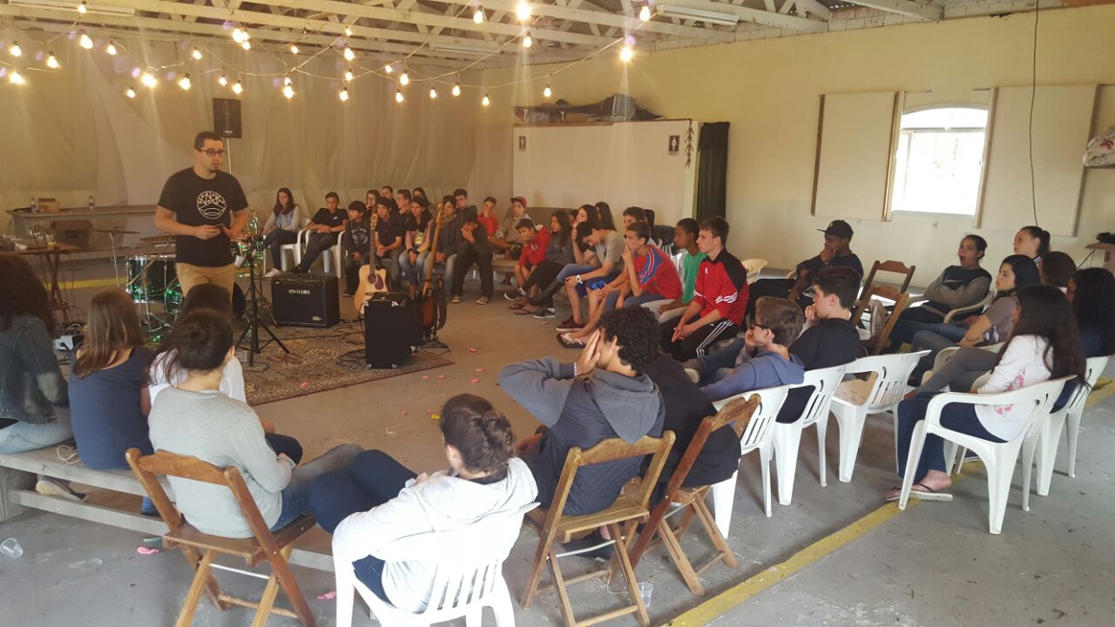
Acampamento de Jovens

Slide 27
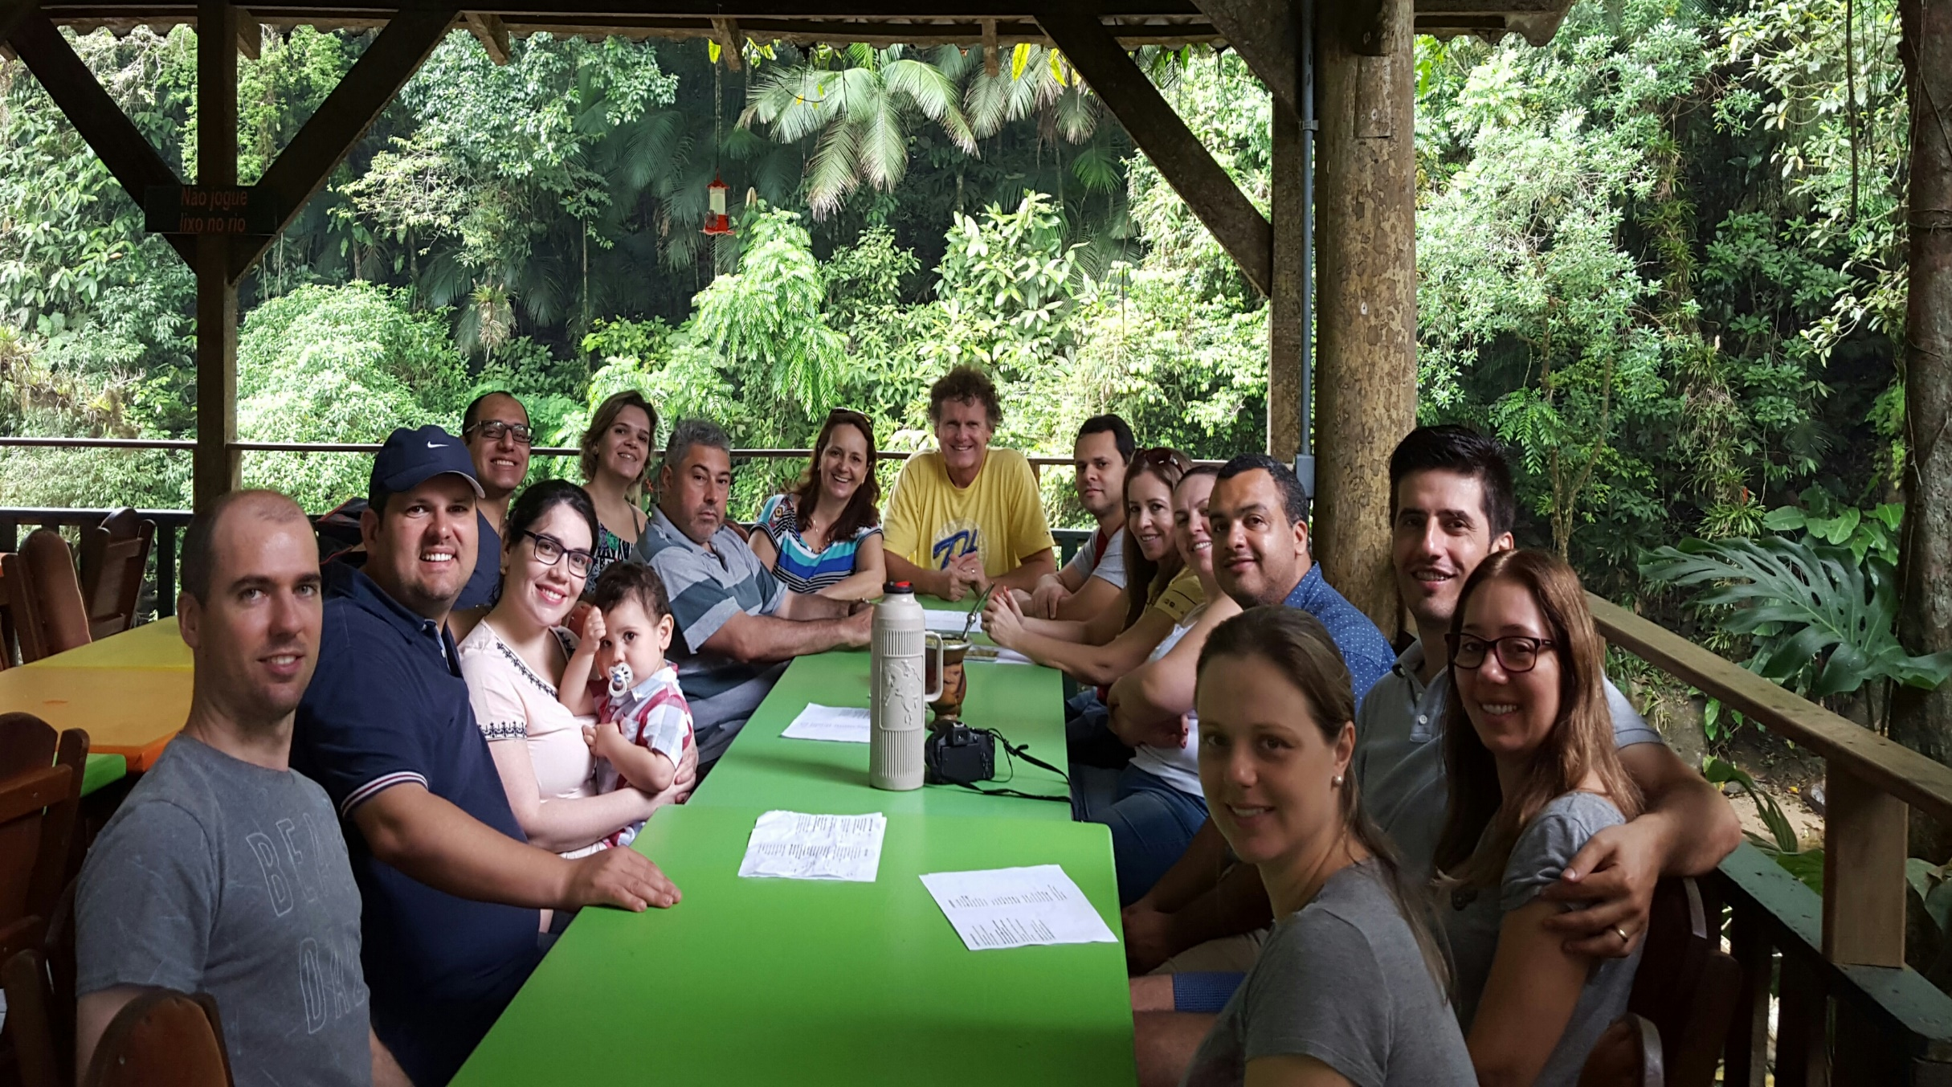
PGM

Slide 28
Outros pastores e missionários IBPV
Pr Klaus Peter Friese – auxiliar e responsável pela revitalização da Igreja Batista São Francisco do Sul (2005 a 2009)
Pr Juliano Marques Sales – pastor dos Surdos (falecido em 2012)
Pr Jorge Tejada e esposa Dulceli foram enviados a Cabo Verde e depois República Dominicana (2001 a 2010) em parceria com a PIB Curitiba
Pr Maicow e Adriana Silva Andrade – China (2011)

Slide 29
Missionários e Pastores no Morro do Meio
Jaliro e Sara
Luciano e Cristiane Palácios
Rubens Nascimento – pastor
- Jason Costa – pastor atual (2015) Em 24 novembro de 2018 a Congregação do Morro do Meio foi organizada em igreja.

Slide 30
Conselho da IBPV
Pr Murtha –Presidente
Hélio – Vice-presidente
Robson – 1º Secretário
Ana Paula 2ª Secretária
Marcos Creuz – 1º Tesoureiro
Hilário – 2º Tesoureiro
Marcos Paulo
Pr Rodrigo
Mylena da Silva
Rodrigo Lindoso
Benê dos Santos
Adonias Brelaz

